Slide 1

Классный час
«Мой помощник – …»

Slide 2
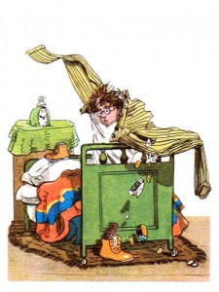
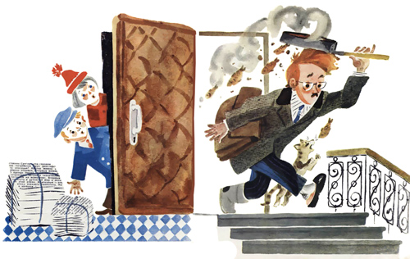
Давайте вспомним стихотворение С. Маршака:
Жил человек рассеянный
На улице Бассейной.
Сел он утром на кровать,
Стал рубашку надевать,
В рукава просунул руки –
Оказалось это брюки…
Вместо шапки на ходу
Он надел сковороду,
Вместо валенок перчатки Натянул себе на пятки…

Slide 3
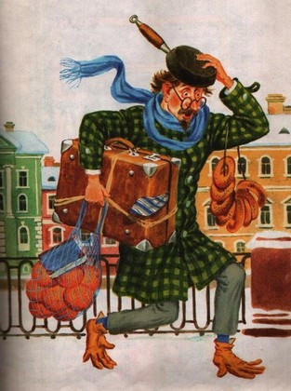
Какого человека называем рассеянным? Подберите синонимы
беспамятный
забывчивый
невидящий
невнимательный
несобранный
отсутствующий
разиня
задумчивый

Slide 4

ВНИМАНИЕ

Slide 5

Тема:
«МОЙ ПОМОЩНИК –
ВНИМАНИЕ»

Slide 6
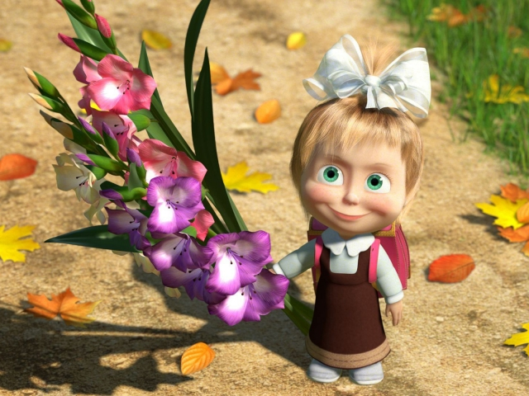
Цели:
Узнать о внимании,
Развивать своё внимание, учиться быть внимательным,
Узнать упражнения для развития своего внимания.

Slide 7
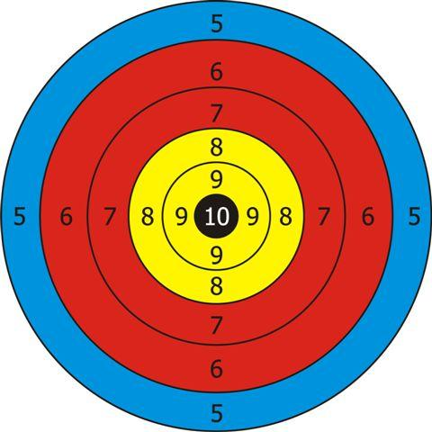

Slide 8
Внимание – это умение собирать, концентрировать
свои мысли.

Slide 9
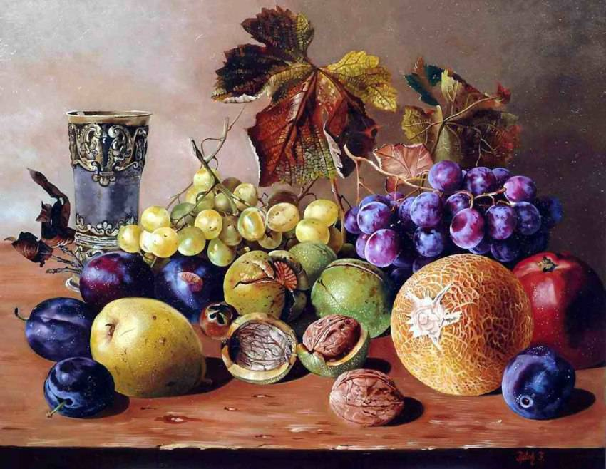
Упражнение «Мгновенная фотография »

Slide 10


Slide 11
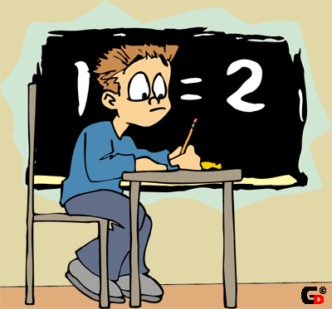
Критерии выполнения работы:
> 7 деталей - отличный результат,
5- 6 деталей – хороший результат,
< 5 деталей –
нужно работать
над своим
вниманием

Slide 12
Упражнение «Треугольники и круги»

Slide 13
Упражнение «Спрятанные имена»
Пример: «...принес кофе дяде». (Федя)
«В густой листве раздается свист соловья», - сказала ...
... пела песни на сцене.
... купил тетради малышам.
«Лиса шарит по кустам в поисках зайца», - сказал ...

Slide 14
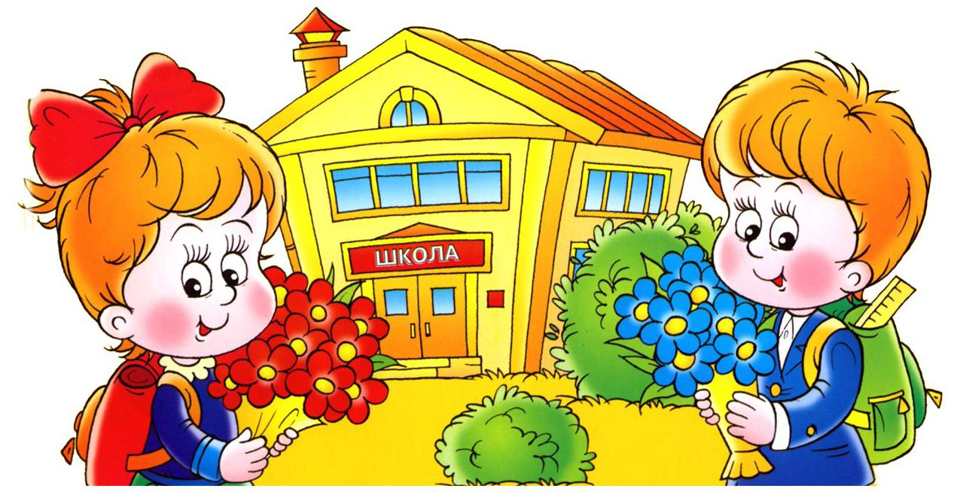
Упражнение «Смотреть и видеть»

Slide 15
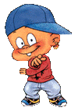
Игровая пауза «Кросс»
горы – поднимаем руки вверх
ямы - опускаем руки вниз
вода – плывем
лесная чаща – наклоняемся вперед, чтобы не поцарапать лицо

Slide 16
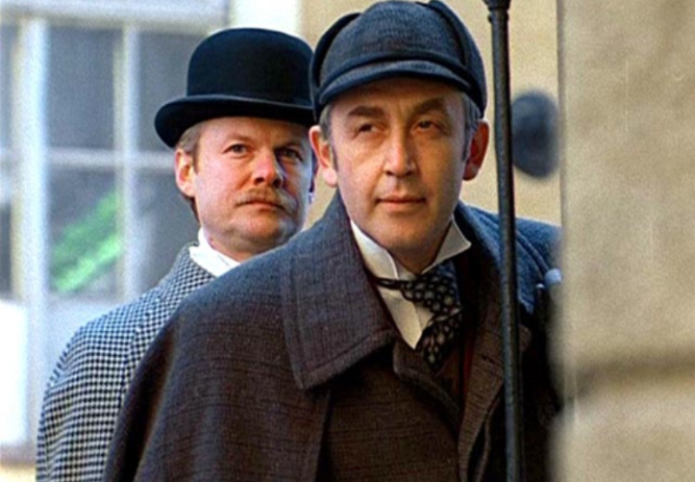
Профессия - следователь

Slide 17

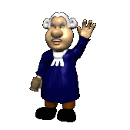
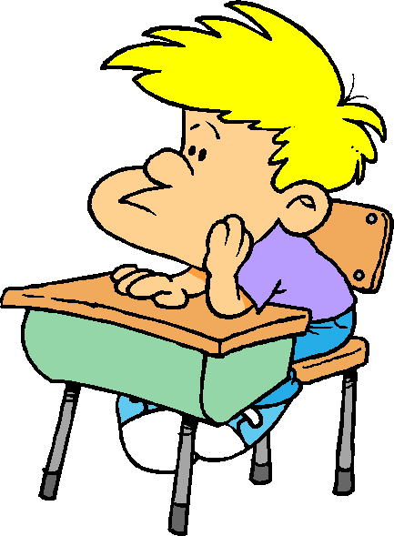
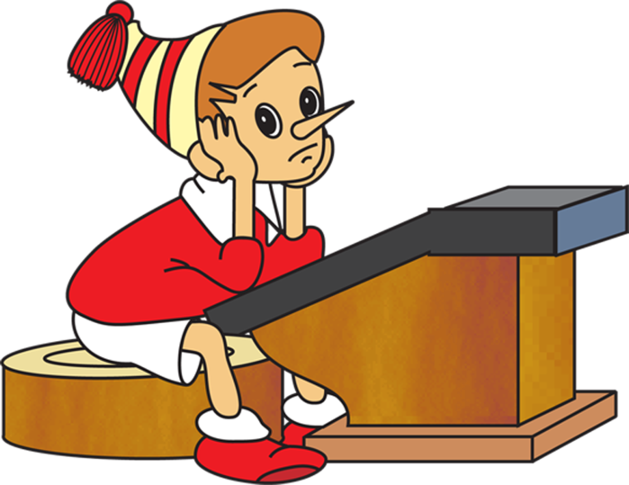


Slide 18
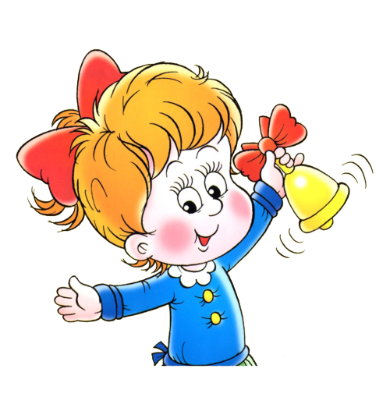
Спасибо за внимание!

